Slide 1
Duurzaam gezond Welkom!
Melvin van Geffen
Ervaringsdeskundige bij Arq
centrum ‘45
Martijn Vervuurt
GZ-psycholoog bij Psychotrauma-
centrum Reinier van Arkel

Slide 2
Duurzaam gezond
Melvin: Mijn gezondheid Toen, Tijdens en Nu
Melvin, Martijn & jullie: 2 ‘pilaren’ van duurzame gezondheid: in gesprek over herstel en doorgaan met restklachten

Slide 3
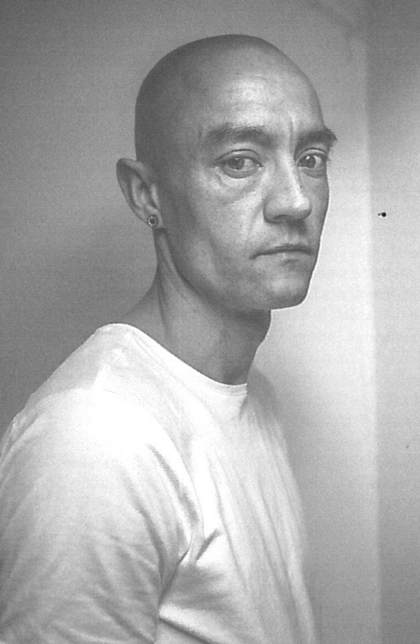
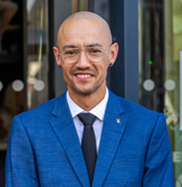
Melvin: Mijn gezondheid Toen, Tijdens & Nu

Slide 4
2 ‘pilaren’ van duurzame gezondheid: in gesprek over herstel en doorgaan met restklachten
Kwaliteit van Leven
Zingeving
&

Slide 5
Kwaliteit van leven & Zingeving - mentimeter

Slide 6
Kwaliteit van leven & Zingeving - mentimeter

Slide 7
Zijn er nog vragen?

Slide 8
Duurzaam gezond Bedankt!
Melvin van Geffen
M.van.Geffen@arq.org
06-10095720
Martijn Vervuurt
M.vervuurt@reiniervanarkel.nl
06-83486113

